Slide 1
water
普通话发声训练

Slide 2
口部操
1、撮唇：10次，30秒
2、撅唇：10次（左、右为一次），30秒。（嘴唇合闭，向左撅唇；然后向右撅唇）
3、转唇：8*8拍，30秒。（嘴唇合闭，顺时针转唇；然后逆时针转唇）
4、双唇打响：30次，30秒。（嘴唇合闭，用气迅速冲开双唇，发出声音）
5、顶腮：30次，1分钟。（用舌尖向左顶住左腮，然后换右边）
6、转舌：8*8拍，1分钟。（用舌尖沿牙根转圈）
7、立舌：舌头立起，左右轮换。
8、弹舌：舌头在口腔打响。

Slide 3
热身练习
绕口令一：嘀哩哩 嘟噜噜 嗒啦拉
绕口令二：大母鸡小母鸡，母鸡母鸡炖母鸡。
绕口令三：我吃鹅蛋我养鹅，我不吃鹅蛋我不养鹅，鹅飞鹅跑我追鹅，鹅不飞鹅不跑我部追鹅。
“气泡音”

Slide 4
气息练习
1.呼吸器官：
（1）呼吸道（口腔、咽腔、气管、支气管、肺泡）
（2）膈肌
（3）胸廓和相关肌肉
（4）腹部肌肉

Slide 5
2.呼吸的基本方法
（1）胸式呼吸（浅式呼吸、锁骨式呼吸）
（2）腹式呼吸（深式呼吸）
（3）胸腹式联合呼吸

Slide 6
3.胸腹式联合呼吸的呼吸要领
（1）吸气要领
两肋打开 吸到肺底 膈肌下降 腹壁站定
“闻香法”
（2）呼气要领
呼气时要保持吸气的感觉。呼的力量大于吸的力量
“毒蛇法”

Slide 7
4.换气
换气的情况：
两句话间有较大停顿，可以从容地换气，以满足下一句话发声表达的需要以及生理气体交换的需要
由于思维和情感表达的需要，为维持较长时间地发声需要而超出了生理能力，需要补充气息又没有补充气息的时间，这种换气的技巧叫做“补气”或者“偷气”

Slide 8
怎样“偷气”
(1)基本动作
保持住发声结束时的气息控制状态不变，两肋向外一张，接续后面的发声动作
(2)基本要求
在不破坏语句的连贯，在受众不察觉的情况下少量、无声的补充气息
气息控制的要领
①准备：姿态积极、心理放松、集中精力
②发声姿势：
a.站姿：丁字步，两脚一虚一实，一个支点；肩膀放松，前胸舒展，双肩自然下垂，胸部微含向前，头部取平视角度
b.坐姿：坐椅子的1/3处（酌情处理，坐稳），上身正直，其他同站姿
“弯腰练习法” “数枣练习法” “狗喘气练习法”

Slide 9
共鸣练习
1、调动咽腔共鸣
咽腔是主要的共鸣腔。它形状多变，伸缩自如，声带发音首先获得它的共鸣。它以口腔后部为过渡，上接鼻腔，头腔，下联胸膛，是发声管道的核心。调动起咽腔共鸣，能得到流畅、柔美的音色。发声时，尽力把咽腔打开，意识中想象在咽腔中舌后有一团气，这团气如固体一般向下推，从而逐渐朝下打开咽腔直到食管上端。这样，来自声带的声流，就在咽腔空间形成共鸣。
2、调动胸腔共鸣
胸腔主要指咽腔以下的空腔。调动胸腔共鸣，能得到宽厚、低沉的音色。发声时，颈要部扩张，喉头下沉到低位置，胸口缩进，明显感到上胸腔内的强烈振动

Slide 10
3、调动口腔共鸣
口腔是咽腔前面的空腔。调动起口腔共鸣靠前则得到轻盈、甜润的音色，靠后则得到刚强、洪亮的音色。发声时，口腔自然打开，笑肌微提，下腭自然入下，上腭有上提的感觉，声波随气息的推送，闻开咽腔而流畅向前，在口腔前上部引起振动。
4、调动鼻腔共鸣
鼻腔是咽腔向上至鼻孔这一段空腔。调动起鼻腔共鸣能得到端庄、悠扬的音色。体会打哈欠的感觉，鼻翼张开，利用咽腔调节冲向口、鼻二腔的气息比例，使鼻腔振动。学牛叫或用哼鸣音哼歌，能有效地掌握鼻腔共鸣。

Slide 11
5、调动头腔共鸣
头腔主要指筛窦和额窦。调动起头腔共鸣，能得到明亮、华丽的音色。发音时，增强气息向上的力量，气息从鼻中膈引向两侧通至筛窦，使之振动并向上扩展进入额窦，就会感觉到眉心间振动。

Slide 12
我说练声···
练声的实质：
练声不是把一个浑厚或嘶哑的音色练成明亮圆润的音色。练声是在扩展你自己的声音，而不是去模仿。通透、弹性是练声的主要目标。
练声的目标：
一是要形成一个通透开阔的气柱或声柱；
二是要练得声音富有弹性、变化自如。 练声主要不是改变器官质地，而是改变一些发声习惯，形成新的发声习惯。练声过程就是不断用新习惯代替旧习惯的过程。

Slide 13
一、科学发声的必要性

Slide 14
1.树立我们美好的声音形象
声音就是自己的形象。
优质语音的标准：
咬字清晰；音量恰当；
语速适中；用语规范。

Slide 15
2.保养我们的战斗武器——嗓音
嗓音工作者的战斗武器就是嗓音。
嗓音工作者的困扰：
声音嘶哑；
声带充血；
声带小结；
咽炎、喉炎……

Slide 16
原因解析：
    时间稍长就口干舌燥、声音嘶哑------发声方法不对
    音节含糊，夹杂明显的气息声-----气息控制不好
    声音忽高忽低，音响失度-----音高调节不到位
    声音太平，无感染力-----音色不美
    说话费劲，声音传不远——没有充分利用共鸣器官；气息不稳

Slide 17
二、呼吸控制训练

Slide 18
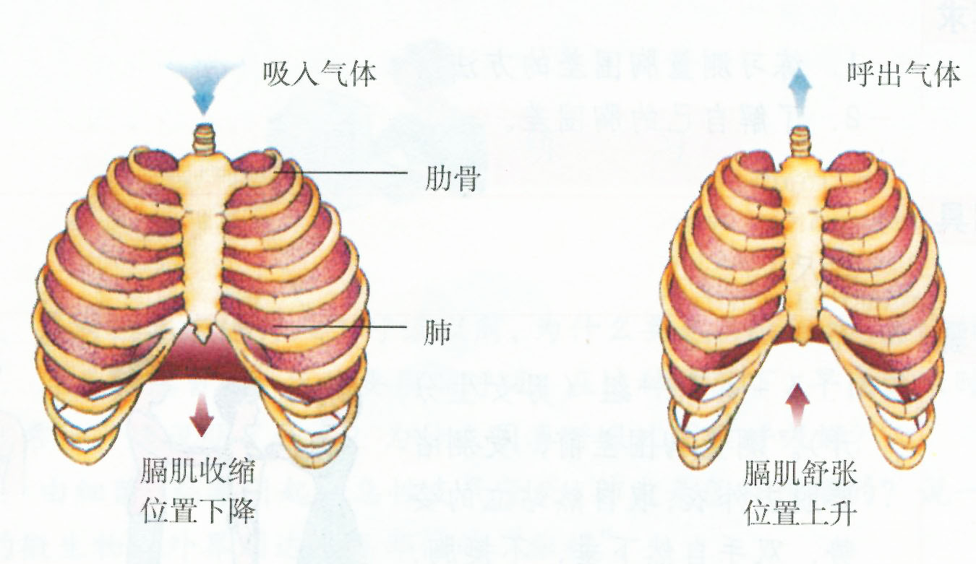
1.呼吸时的身体状态
胸式呼吸+腹式呼吸＝胸腹式呼吸

Slide 19
2.科学的呼吸方式
胸式呼吸+腹式呼吸＝胸腹式呼吸
  吸气要领
  吸到肺底----两肋打开----腹壁站定

Slide 20
3.吸气练习（气息沉入丹田）
闻花香
抬重物
  半打哈欠
  吸气要领
  吸到肺底----两肋打开----腹壁站定

Slide 21
4.呼气练习（舒缓均匀）
  发“si”音
  吹纸片
  发“a”的长音
  数数
  呼气要领
  稳劲----持久----及时补换

Slide 22
5.综合练习（气息的稳定、强劲与调节）
意外惊喜
弹发“hei”音
喊人（近，远，不知何处）

Slide 23
三、口腔控制训练

Slide 24
1.打开口腔（科学的发音状态，声音饱满而不疲劳）
提颧肌
打牙关
挺软腭
松下巴

Slide 25
2.口部操训练（提高咬字器官的力度和灵活度）
唇的练习（喷，咧，撇，绕）
舌的练习（伸，刮，捣，弹，顶，转，立）
颊的练习（咬）

Slide 26
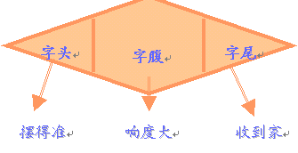
3.吐字归音（枣核形：字正腔圆的效果）

Slide 27
四、共鸣控制训练

Slide 28
共鸣训练（提高声音的响亮程度）
胸腔共鸣的练习（ha和hei，夸张上声）
口腔共鸣的练习（音节与诗词）
鼻腔共鸣的练习（元音和词汇）
头腔共鸣的练习（拔音和绕音）

Slide 29
五、声音弹性训练

Slide 30
声音弹性（以声带情，以情带声）
可变性
对比性
层次性
综合性
高低、强弱、虚实、快慢、松紧、刚柔

Slide 31
六、发声问题矫治

Slide 32
常见问题
鼻音重
声音不集中
吐字不清
声音闷暗
喉音重
声音单薄
声音色彩单一

Slide 33
七、嗓音的日常保养

Slide 34
1.使用过程中的保养
养成科学的用声习惯（练习+保护）
忌音色过于明亮
忌用声偏高或偏低
忌不适当地加大音量
忌用声时间过长

Slide 35
2.日常生活中的保养
保持身心健康（气实则声壮，气虚则声怯）
保证充足的睡眠
生病期与生理期注意休息嗓音
淡盐水漱口
多饮水

Slide 36
合理补充中药与西药
中——胖大海，冰糖，草珊瑚、金嗓灵等；西——杜灭芬，含碘喉片
饮食有节，忌不良刺激
河北京剧团宋禄法医师报告，演员因饮食而影响歌喉，其有关食品按影响的大小，依次为酒、葱、蒜、烟、炒花生、炒葵花籽、臭豆腐、炒瓜子、过咸肥肉、辣椒、酱豆腐、大油、甜食、椿芽、韭菜、鱼、蒜苔、蒜苗、羊肉、炸酱面、醋、虾、芥末等。可多选一些有润喉、清嗓、开胃之效的食物。如梨、青果、萝卜、荸荠、紫菜、生花生、甘蔗、核桃、罗汉果、百合、银耳、山药、黑木耳、桑椹子、梅子、桔子、杏仁、丝瓜、薏苡仁、海带、大白菜、蛋、鱼等。

